Slide 1



내가 기획한 IT가
세상을 바꾼다면?
SW개발/HW제작 설계서
프로젝트 명 : 음성으로 말해요 채토피아(Chatopia)
2019.09.15
채토피아 – 김민지(팀장)
채토피아 – 이강은
채토피아 – 정민진
채토피아 – 정민지
Mentor – 정재식 멘토님(LG)

Slide 2


| 목 차
공통
SW/HW 공통 작성
1 / 시스템 구성도
2 / 시스템 흐름도
3 / 메뉴 구성도(웹/모바일)
4 / 프로그램(기능) 목록
5 / 기능 흐름도
6 / 화면 설계서(웹/모바일), 모듈 설계서(HW)
7 / 테이블 설계서(웹/모바일)
8 / 프로그램 상세 로직
9 / 개발 환경 (언어, Tool, 사용 시스템 등)
공통
공통
공통
공통
공통
공통
공통

Slide 3



| 1. 시스템 구성도
채팅 시스템
채팅 서비스
채팅 사용자
채팅 기능
기능
음성 입력
Sound-To-Text 실행
변환된
메시지 전송
Text-To-Sound실행
MSG
수신
1:1 채팅
1:N 채팅
채팅 사용자
SW
개발 언어 : Java(Back-End) , Xml(Front End)
개발 환경(IDE) : Eclipse , Android Studio
개발 운영 체제 : Windows 10
메시지 변환 기능
Sound-To-Text(STT)
Text-To-Sound(TTS)
채팅 사용자
수신된 메시지를 시각장애인들도 손 쉽게 접근할 수 있도록 음성으로 읽어 준다( TTS 기능)
전송할 메시지를 음성으로 입력→문자로 변환하여 상대방에게 메시지 전송 ( STT 기능)
1:1 Chatting & 1:N Chatting 기능
Key Point

Slide 4
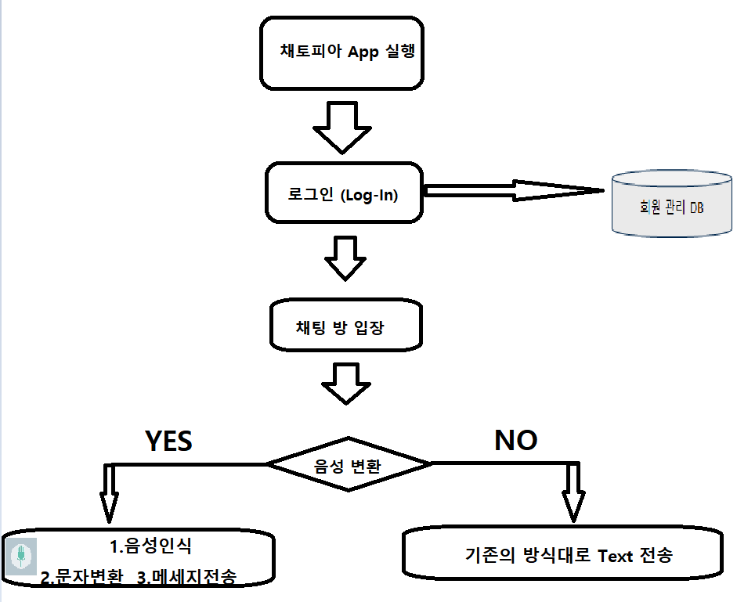
| 2. 시스템 흐름도
※ Embedded SW인 경우 HW와 SW 구분하여 작성
흐름도 (Flow Chart)
설명
1:1 및 1:N 다중 채팅 기능
입력 음성을 문자로 변환하여 메시지 전송 (Sound-To-Text 기능) →완성도 100%
수신된 Text ->음성으로 변환하여 읽어주는 기능(Text-To-Sound 기능)---→현재 진행중
회원 관리 기능 (추후 완성)
->채팅 방 로그인 시, 기존 회원인지
아닌지 구별하기 위해 DB 연동예정

Slide 5
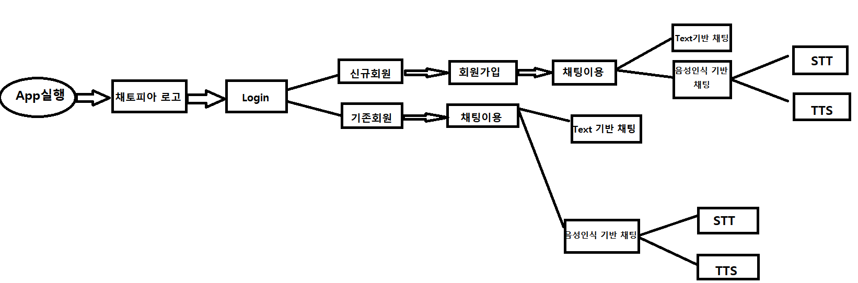
| 3. 메뉴 구성도

Slide 6
| 4. 프로그램(기능) 목록
분류 1 | 분류 2 | 화면(기능) ID | 화면(기능) 명 | 유형 | 설명
SW | 앱 로그인 하기 | ENTER-ID | App 실행을 위한 로그인 | APP | 채팅 방에 입장하기 전, 로그인하여 ID 및 정보를 얻어온다
SW | 회원 가입 | Undefined | 신규회원을 위한 회원가입 과정 | APP&DB | 신규 회원을 회원관리 DB에 등록한다
SW | 기존 채팅 이용 | Multi-Chat | 기존 Text 기반의 일반적인 실시간 채팅 | APP | 1:1 채팅과 N:N 다중 채팅을 지원한다
SW | 음성인식 기반 채팅 | Multi-Chat | 음성인식 기반의 채팅 기능 지원 | APP | STT & TTS 기능을 이용해, 음성을 이용한 채팅을 할 수 있다

Slide 7
| 5. 기능 흐름도
실무 산출물 형식
프로그램 ID | 684(GitLab 기반) | 프로그램 명 | 채토피아(Chatopia) | 작성일 | 2019.9.15 | Page | 1/1
개요 | STT&TTS 기능을 기반으로 한 사회적 약자(시각장애인,장년층 노인)를 위한 채팅 Application |  |  |  |  | 작성자 | 이강은, 정민진
기능 흐름도
1. 어플리케이션 실행
2. 회원가입 및 로그인
- 기존 회원인 경우 : ID와 PW를 입력해 로그인 한다.
- 기존 회원이 아닌 경우 : 회원 가입을 한 후, 로그인 한다.
3. 채팅방 입장
4. Text를 이용한 채팅, 또는 음성인식을 이용한 채팅 가능
- 송신 → STT, 수신 → TTS

Slide 8
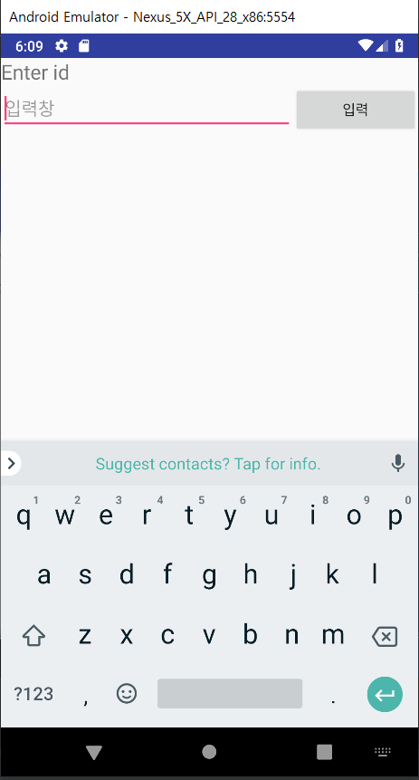
| 6. 화면 설계서 I
 | 기능 번호 | ENTER-ID
 | 기능 명 | 아이디 입력 창
 | 기능설명 | 앱을 시작했을 때 처음으로 볼 수 있는 창. 채팅방에 입장하기 전에 사용자는 ID를 입력해야 한다. ID는 채팅방 안에서 각 클라이언트들을 구별한다.
 | 처리내용 | ∎ID 입력 본인의 아이디를 입력창에 입력하고 ‘입력＇ 버튼을 누르면 서버에 해당 클라이언트의 ID가 전송된다.
 | 비고 | ∎회원가입 기능 추가 회원가입 기능이 추후 추가될 예정이다. ID, 음성 인식 기능 ON/OFF 등이 회원가입 기능과 함께 추가할 생각이다.
 | 요구사항 명 | 시작창

Slide 9
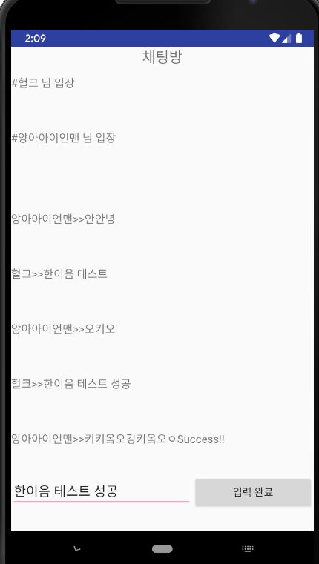
| 6. 화면 설계서 II
 | 기능 번호 | Multi-Chat
 | 기능 명 | 단체 채팅방
 | 기능설명 | ID를 입력하면 입장할 수 있는 채팅방. 여러 명이 입장 가능하고, 입장한 사용자의 아이디와 사용자가 보낸 메시지를 해당 채팅방에 입장하고 있는 모든 클라이언트가 볼 수 있다.
 | 처리내용 | ∎사용자 ID 님 입장 알림 채팅방에 입장하기 전 설정했던 ID와 함께 ‘#ID 님이 입장＇ 이라는 문구가 뜬다. 이때, 채팅방에 들어와 있던 클라이언트와 후에 들어오는 클라이언트 모두 해당 문구를 확인할 수 있다. ∎메시지 보내기 하단의 텍스트 입력 창에 메시지를 입력하고 ‘입력완료’라는 버튼을 눌러 서버로 전송한다. 전송된 텍스트는 채팅방에 들어와 있는 모든 클라이언트가 확인할 수 있다.
 | 비고 | ∎음성 기능 추가 전송받은 텍스트를 화면에 띄워주고 음성으로 읽어주고, 음성을 텍스트로 바꿔 전송할 수 있는 기능이 추가될 예정이다.
 | 요구사항 명 | 간단한 단체 채팅방

Slide 10
| 7. 테이블 설계서
프로그램 ID | 684 (GitLab 기반) | 프로그램 명 | 채토피아(Chatopia) | 작성일 | 2019.09.15 | Page | 1/1
< 회원 정보 테이블 >
항목명 | Type | 필수/선택 | 값 목록 | 활성여부 | 설명
회원아이디 | Char | 필수 | 미정-추후 추가 예정 | 활성 | 4자 이상, 숫자/문자/특수문자 혼용→채팅 ID
회원명 | Char | 필수 | 미정-추후 추가 예정 | 활성 | 최대 10자 이내→실명을 적어야 한다.
연령 | Int | 선택 | 미정-추후 추가 예정 | 활성 | 전 연령 사용 가능
성별(남,여) | Char | 선택 | 미정-추후 추가 예정 | 활성

Slide 11
| 8. 프로그램 상세 로직 I
프로그램 ID | 684 ( GitLab 기반) | 프로그램 명 | 채토피아(Chatopia) | 작성일 | 2019.09.15 | Page | 1/8
개요 | 아이디를 입력하고 채팅방으로 입장하는 코드 |  |  |  |  | 작성자 | 이강은
상세 로직(Client 측면)
Button sendId = (Button) findViewById(R.id.sendId);//채팅방 들어가는 버튼->Id로 읽어와서 Button변수에 //저장 sendId.setOnClickListener(new Button.OnClickListener() { public void onClick(View v) { EditText editId = (EditText)findViewById(R.id.editId); // 에디트 텍스트 변수 선언 String msg = editId.getText().toString(); // 에디트 텍스트에 입력된 값(id == msg) 가져오기 // 메인 액티비티에서 세컨드 액티비티(새로운 액티비티) 호출 Intent intent = new Intent(MainActivity.this, MyClient.class); // id라는 이름으로 msg를 보낸다. intent.putExtra("id", msg); //id // 세컨드 액티비티 시작 //채팅 방에 입장한다. startActivity(intent); } });

Slide 12
| 8. 프로그램 상세 로직 II
프로그램 ID | 684 ( GitLab 기반) | 프로그램 명 | 채토피아(Chatopia) | 작성일 | 2019.09.15 | Page | 2/8
개요 | 통신 전용 스레드를 생성하여 소켓을 통한 TCP/IP 통신을 이용하며 메시지 송수신에 사용되는 입출력 스트림을 설정한다. 그리고 아이디를 서버에게 미리 전송한다. |  |  |  |  | 작성자 | 이강은
상세 로직(Client 측면)
public void run() { try { //소켓을 생성&서버와의 연결 시도 socket = new Socket("172.30.1.59", 3001); //입출력 스트림 설정 //서버에서 메세지 읽어올 때 or 서버에 메세지 보낼 때 필요 out = new PrintWriter(socket.getOutputStream(), true); //데이터를 전송시 stream 형태로 변환하여 //전송한다. in = new BufferedReader(new InputStreamReader(socket.getInputStream())); //데이터 수신시 stream을 받아들인다. } catch (IOException e)//예외 처리 { e.printStackTrace(); } //서버한테 아이디 전송 out.println(id);

Slide 13
| 8. 프로그램 상세 로직 III
프로그램 ID | 684 ( GitLab 기반) | 프로그램 명 | 채토피아(Chatopia) | 작성일 | 2019.09.15 | Page | 3/8
개요 | 채팅 방에 입장시, Intro라는 함수를 호출하여 입장 멘트를 출력하고, 여러명의 수신자로 부터 오는 메세지들을 BufferedReader 객체 in으로 읽어와서 fromothers라는 String형 변수에 저장한다. 이 수신된 메세지들은 UI 측면에서 계속해서 업데이트 해주어야 하므로 runOnUiThread를 사용하여 실시간 통신을 구현하였다. |  |  |  |  | 작성자 | 이강은
상세 로직(Client 측면)
//맨 처음에 입장 안내문 출력 Intro(); try { fromothers = in.readLine();//수신된 메시지 읽어와서 String형 변수에 저장 if (fromothers != null) { runOnUiThread(new Runnable() { @Override public void run() { chat_text.append(fromothers + ＂\n\n＂);//채팅 창에 Update해준다. scrollView.fullScroll(ScrollView.FOCUS_DOWN); // 밑으로 자동스크롤해준다. } }); } } catch(Exception e){ e.printStackTrace(); }

Slide 14
| 8. 프로그램 상세 로직 IV
프로그램 ID | 684 ( GitLab 기반) | 프로그램 명 | 채토피아(Chatopia) | 작성일 | 2019.09.15 | Page | 4/8
개요 | 서버 측면에서는 로그인 된 클라이언트가 채팅방에 입장하면 여러 Client들을 List에 넣어서 관리한다. 새로운 Client가 등록되면 입장 멘트를 모든 Client들에게 송신하고, 퇴장시에도 모든 Client들에게 메시지를 송신한다. |  |  |  |  | 작성자 | 이강은
상세 로직(Server 측면)
static List<PrintWriter> ClientList = Collections.synchronizedList(new ArrayList<PrintWriter>()); // 소켓 s 받는 생성자 public ServerReceiveThread(Socket s) { System.out.println("서버 리시브 생성자"); this.s = s; try { // 클라이언트 하나씩 ArrayList에 추가하여 관리한다. printwriter = new PrintWriter(s.getOutputStream()); ClientList.add(printwriter); } catch (Exception e) { System.out.println(e.getMessage()); } } @Override public void run() { try { // Client로 부터 온 메세지 읽어서 Client에게 다시 보내기 BufferedReader br = new BufferedReader(new InputStreamReader(s.getInputStream())); // 클라이언트 아이디 읽기 String id = br.readLine(); // 모든 연결된 클라이언트에게 입장한 새로운 클라이언트 아이디 전송 // @@님이 입장하셨습니다==>Example // sendAll이라는 함수==>사용자 정의 함수 sendtoAll("#" + id + "님이 입장하셨습니다\n"); //이어서 다음 슬라이드에 연결됩니다 }

Slide 15
| 8. 프로그램 상세 로직 IV
프로그램 ID | 684 ( GitLab 기반) | 프로그램 명 | 채토피아(Chatopia) | 작성일 | 2019.09.15 | Page | 5/8
개요 | 서버 측면에서는 로그인 된 클라이언트가 채팅방에 입장하면 여러 Client들을 List에 넣어서 관리한다. 새로운 Client가 등록되면 입장 멘트를 모든 Client들에게 송신하고, 퇴장시에도 모든 Client들에게 메시지를 송신한다. |  |  |  |  | 작성자 | 이강은
상세 로직(Server 측면)
while (true) { // 클라이언트가 보낸 메세지 읽기 msg = br.readLine(); // If there's no message to send // End Chat if (msg == null) { break; } else if (msg == "quit" || msg == "Quit" || msg == "QUIT") { // 클라이언트 관리 ArrayList에서 삭제 ClientList.remove(printwriter); // 나가기 메세지 출력 System.out.println(id + "님이 퇴장하셨습니다\n"); } // msg가 존재할때 // 모든 클라이언트에게 메세지 전송 sendtoAll(id+" >> "+msg); // 클라이언트로 부터 온 메세지 출력 // System.out.println("클라이언트로부터 온 메세지"); System.out.println(id + "::" + msg); } } catch (IOException e) { // TODO Auto-generated catch block e.printStackTrace(); } }

Slide 16
| 8. 프로그램 상세 로직 IV
프로그램 ID | 684 ( GitLab 기반) | 프로그램 명 | 채토피아(Chatopia) | 작성일 | 2019.09.15 | Page | 6/8
개요 | Ui_button이라는 버튼 변수에 ui_button 위젯을 담고 리스너를 추가하여 VoiceRecoActivity.class로 전환되어 STT가 시작되고 이때 나타나는 화면은 com_kakao_sdk_asr_activity_voice_reco.xml로 나타난다. |  |  |  |  | 작성자 | 이강은
상세 로직(STT 연동->카카오 API 사용)
ui_button.setOnClickListener(new View.OnClickListener() { @Override public void onClick(View view) { serviceType = SpeechRecognizerClient.SERVICE_TYPE_WORD; Intent i = new Intent(getApplicationContext(), VoiceRecoActivity.class); if (serviceType.equals(SpeechRecognizerClient.SERVICE_TYPE_WORD)) { EditText words = (EditText)findViewById(R.id.words_edit); String wordList = words.getText().toString(); Log.i("SpeechSampleActivity", "word list : " + wordList.replace('\n', ',')); i.putExtra(SpeechRecognizerActivity.EXTRA_KEY_USER_DICTIONARY, wordList); } i.putExtra(SpeechRecognizerActivity.EXTRA_KEY_SERVICE_TYPE, serviceType); startActivityForResult(i, 0); } });

Slide 17
| 8. 프로그램 상세 로직 IV
프로그램 ID | 684 ( GitLab 기반) | 프로그램 명 | 채토피아(Chatopia) | 작성일 | 2019.09.15 | Page | 7/8
개요 | 음성 인식이 성공하게 되면 onRecognitionSuccess() 함수가 호출되며 음성 인식 결과를 result 라는 ArrayList<String>에 저장한다. |  |  |  |  | 작성자 | 이강은
상세 로직(STT 연동->카카오 API 사용)
@Override protected void onRecognitionSuccess(List<String> result, boolean marked) { // result는 선택된 결과 목록이 담겨있다. // 첫번째 값의 신뢰도가 낮아 후보 단어를 선택하는 과정을 거쳤을 경우에는 그 때 선택된 값이 가장 처음으로 오게 된다. // 첫번째 값의 신뢰도가 현저하게 높았거나, 이용자가 선택을 했을 경우에는 marked 값은 true가 된다. 이 이외에는 false가 된다. Intent intent = new Intent(). putStringArrayListExtra(EXTRA_KEY_RESULT_ARRAY, new ArrayList<String>(result)). putExtra(EXTRA_KEY_MARKED, marked); setResult(RESULT_OK, intent); finish(); }

Slide 18
| 8. 프로그램 상세 로직 IV
프로그램 ID | 684 ( GitLab 기반) | 프로그램 명 | 채토피아(Chatopia) | 작성일 | 2019.09.15 | Page | 8/8
개요 | 음성인식이 완료된 이후 AlertDialog 형식의 알림창의 내용으로 음성인식 결과값들이 저장되어 있으며 결과값 중 가장 상위에 나와있는 ArrayList값을 input이라는 EditText 칸에 setText로 하여 서버에게 전송할 수 있다. |  |  |  |  | 작성자 | 이강은
상세 로직(STT 연동->카카오 API 사용)
@Override protected void onActivityResult(int requestCode, int resultCode, Intent data) { if (resultCode == RESULT_OK) { results = data.getStringArrayListExtra(VoiceRecoActivity.EXTRA_KEY_RESULT_ARRAY); final StringBuilder builder = new StringBuilder(); for (String result : results) { builder.append(result); builder.append("\n"); } new AlertDialog.Builder(this). setMessage(builder.toString()). setPositiveButton("확인", new DialogInterface.OnClickListener() { @Override public void onClick(DialogInterface dialog, int which) { //얻어진 데이터를 에티트 텍스트에 옮긴다. for (int i=0;i<results.size();i++) { if(i==0) { //ArrayList에서 처음 글자만 추출해서 올리기 String temp_result = results.get(i); input.setText(temp_result); } } dialog.dismiss()} }). show(); }

Slide 19
| 8. 프로그램 상세 로직 IV
프로그램 ID | 684 ( GitLab 기반) | 프로그램 명 | 채토피아(Chatopia) | 작성일 | 2019.09.15 | Page | 8/8
개요 | EditText에서 작성한 문자열 데이터를 토대로 버튼을 클릭 시 결과 값을 저장하며 음성을 출력한다. |  |  |  |  | 작성자 | 김민지
상세 로직(STT 연동->카카오 API 사용)
@Override protected void onCreate(Bundle savedInstanceState) { super.onCreate(savedInstanceState); setContentView(R.layout.activity_main); et=(EditText)findViewById(R.id.editText1); tts=new TextToSpeech(MainActivity.this, new TextToSpeech.OnInitListener() { @Override public void onInit(int status) { // TODO Auto-generated method stub if(status == TextToSpeech.SUCCESS){ int result=tts.setLanguage(Locale.US); if(result==TextToSpeech.LANG_MISSING_DATA || result==TextToSpeech.LANG_NOT_SUPPORTED){ Log.e("error", "This Language is not supported"); } else{ ConvertTextToSpeech(); } } else Log.e("error", "Initilization Failed!"); } }); }

Slide 20
샘플 1
| 9. 개발 환경 및 설명
구분 |  | 항목 | 적용내역
S/W 개발환경 | 스마트폰 App 개발 | Android Studio (3.3) | Android application 개발 및 서버 연동 사용
 |  | Kakao Talk API (STT)& Android 자체 API (TTS) | STT(뉴톤) & TTS(뉴톤톡) 기능 구현을 위해 API hash key를 받아서 사용
 |  | 안드로이드 AVD (Nexus 6 Q API) | 스마트폰 에뮬레이터(앱 실행 테스트에 사용)
 | 채팅 서버 개발 | Eclipse | 소켓 통신 기반의 채팅 서버 구현 시 사용 (개발 언어 : Java)
 |  | MySQL(5.1.73) | 회원 저장 및 관리하는 데이터베이스 사용
 |  | 서버 운영체제 | Windows 10
H/W 구성장비 | 디바이스 | 스마트폰 (안드로이드, 아이폰) | 사용자에게 서비스를 직접적으로 제공하는 End Device
 | 통신 | 와이파이 | 스마트폰과 자바서버 통신

Slide 21
내가 기획한 IT가
세상을 바꾼다면?
Thank you

